Slide 1
SCHEIKUNDE PPERIODE
KLAS 8
(Versie 20231024)

Slide 2
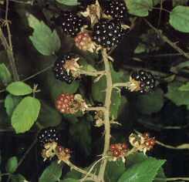
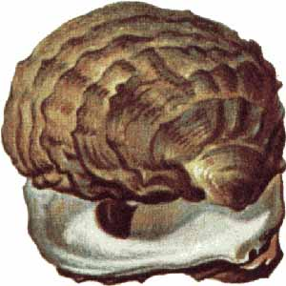
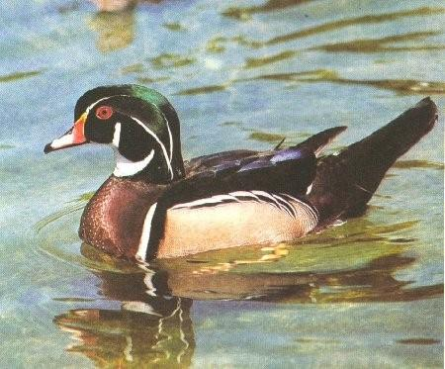
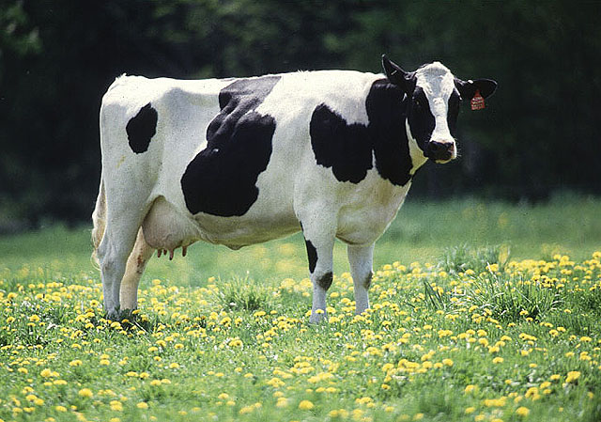
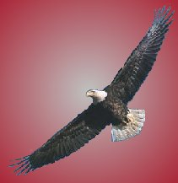
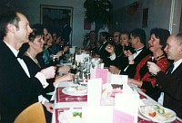

Slide 3
Je gaat enkele opdracht uitwerken in je aantekeningschrift. Dit heb je bijna elke dag nodig!!
Werk de opdrachten eerst individueel uit.
Als de leraar het sein geeft, ga je uitwisselen in groepjes: klopt het met de anderen wat ik heb opgeschreven? Lees elkaar om de beurt voor wat je hebt opgeschreven en verbeter, of vul aan waar nodig.
Neem de onderstreepte titels (en de nummering) over in je schrift. Dit komt later in het net in je periodeschrift.
Opdracht 1, de planten:
Hoe denk je dat planten aan voedsel komen, dus hoe nemen ze dat op? (Denk bijv. aan een braamstuik, zie afbeelding)
Over welk voedsel hebben we het dan? Dus wàt neemt de plant als voedsel op?
Opdracht 2, de dieren:
Doe hetzelfde voor dieren. Denk daarbij aan:
de mossel of de oester in de zee: hoe voeden die zich en waarmee?
de eend in een vijver: hoe voedt die zich en waarmee?
de adelaar als roofvogel: hoe voedt die zich en waarmee?
de koe hoe voedt die zich en waarmee?
Opdracht 3, ten slotte de mens.
Hoe voedt de mens zich? Hoe gaat hij te werk? Een waarmee voedt de mens zich?
Vergelijk hoe het bij de mens gaat met wat je hebt bedacht voor planten en dieren. Wat is anders bij de mens?

Slide 4
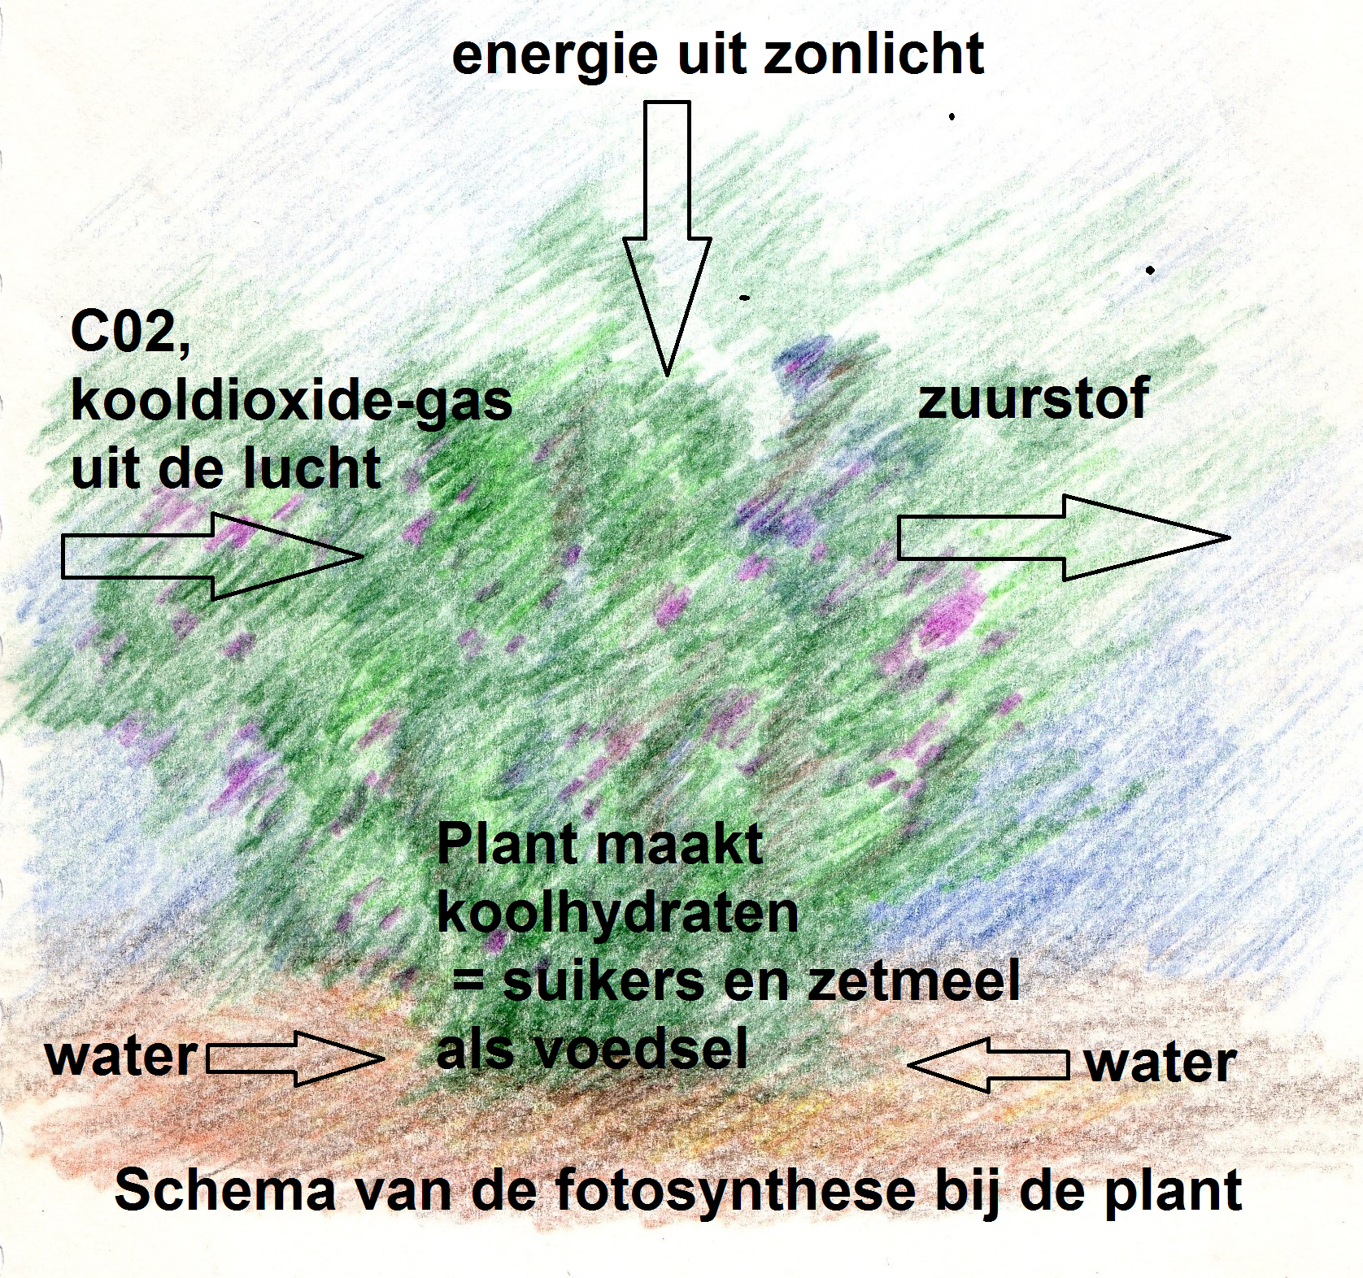

Slide 6
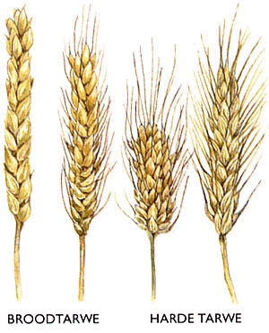
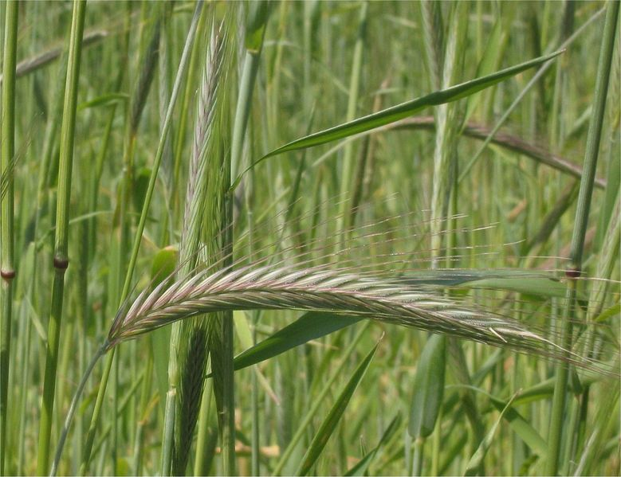
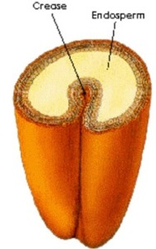
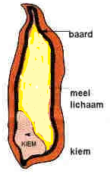
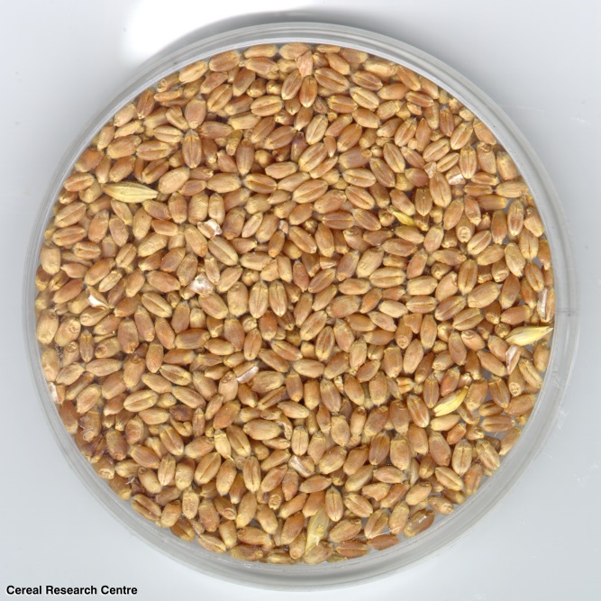

Slide 7
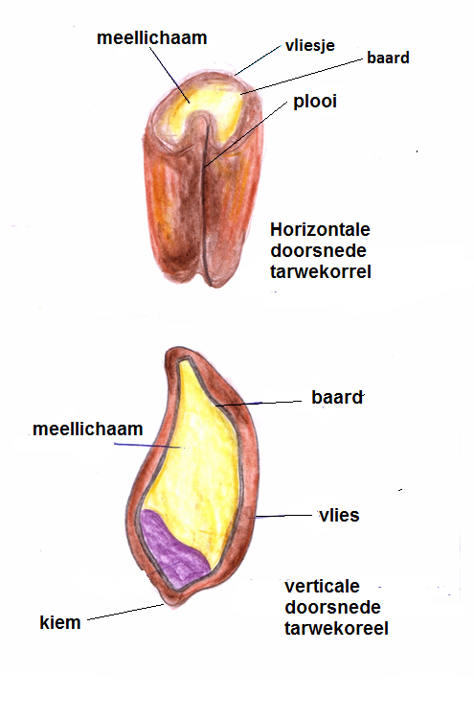
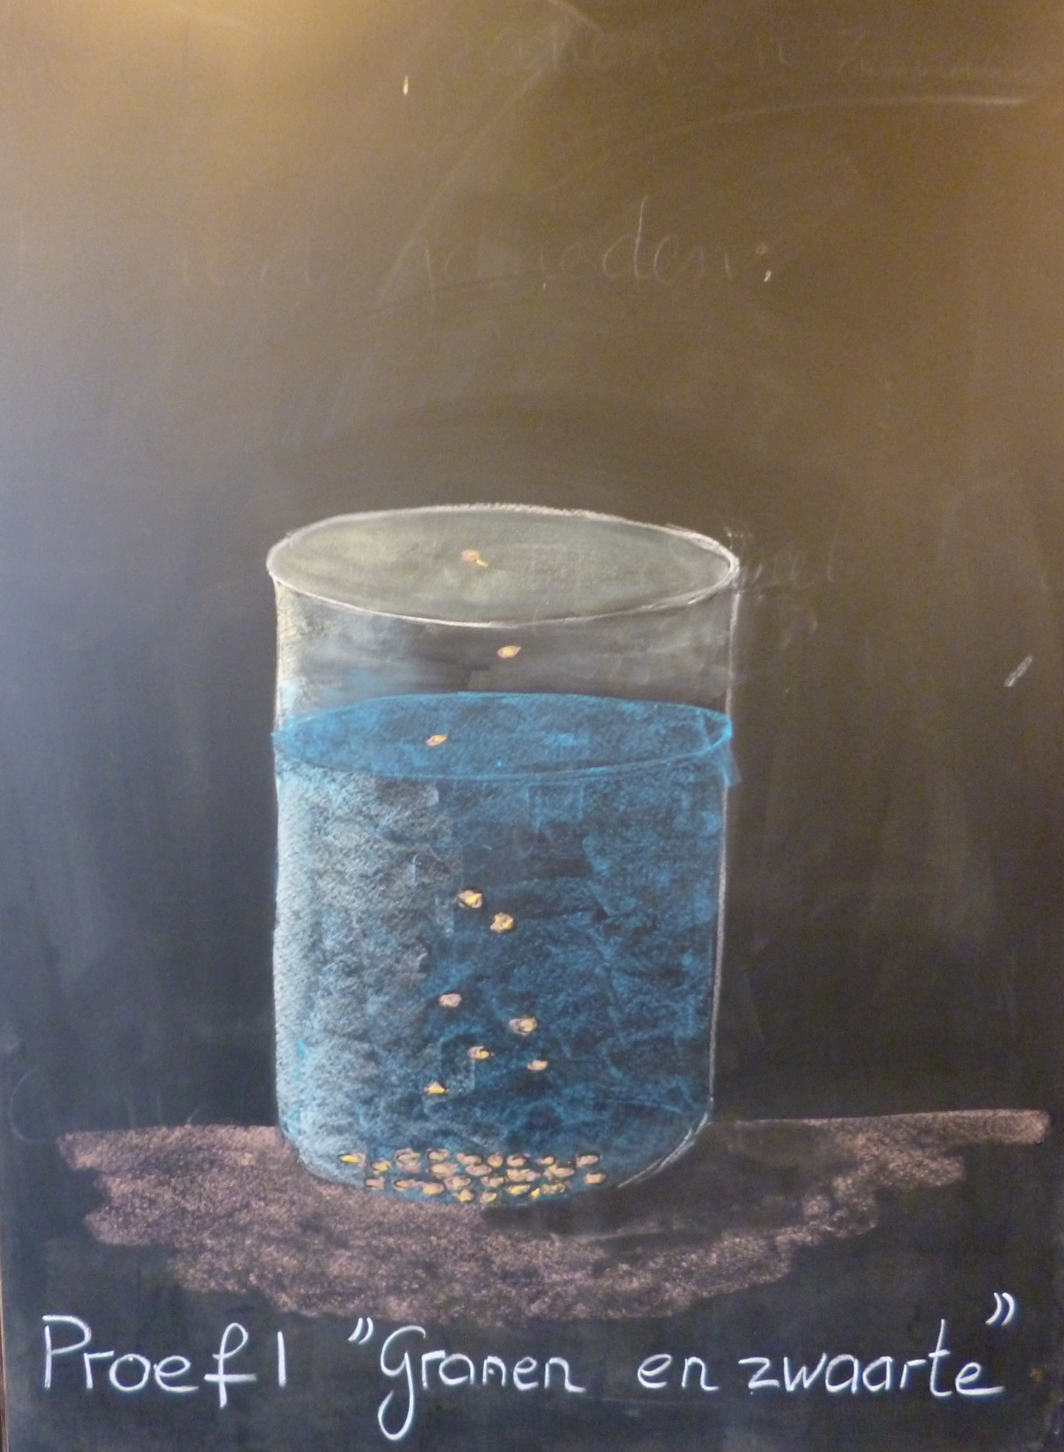

Slide 8
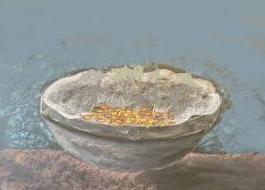

Slide 9
Het graan
Bovenaan de voedingsgewassen staat het graan, dat in een oeroud verleden door mens is veredeld uit grassen. Dit gebeurde tijdens de Perzische cultuur.
Het is een wonder hoe men door veredeling van grassen tot granen is gekomen. Granen vormen voor de mens het belangrijkste levensmiddel. Het bevat vrijwel alles wat we dagelijks nodig hebben, zoals eiwitten, vetten, mineralen en koolhydraten (=zetmeel)
Je kunt graankorrels alleen niet bewerken, zoals je een appel schilt. Malen moet in enorme hoeveelheden tegelijk!
Graankorrels moet je droog bewaren, anders bederven ze! In Egyptische piramiden konden granen duizenden jaren bewaard blijven en daarna nog ontkiemen!

Slide 10
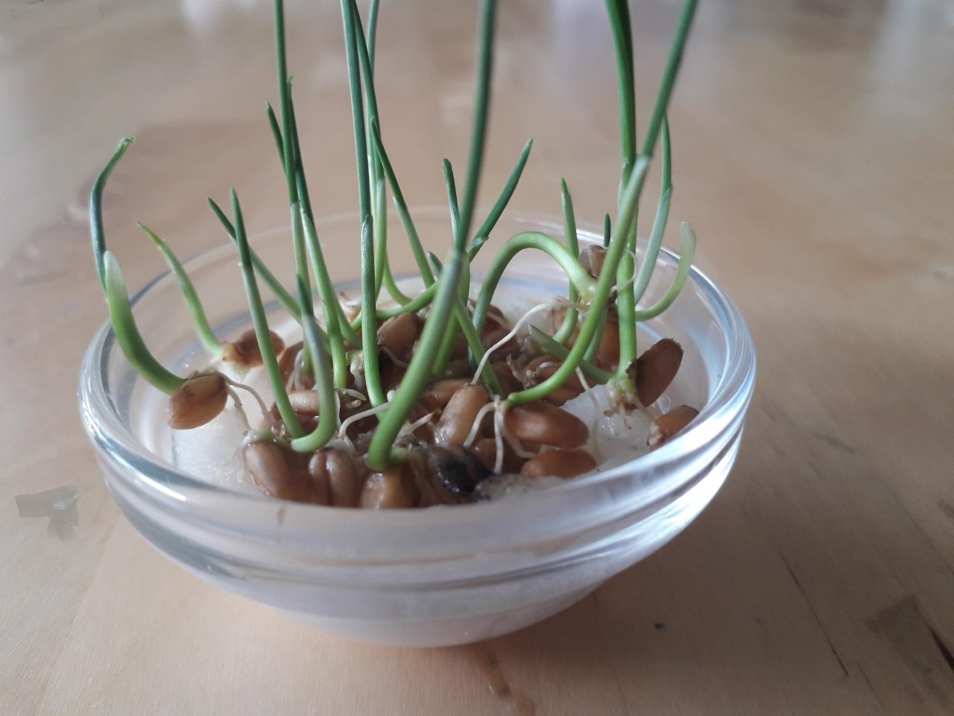

Slide 11
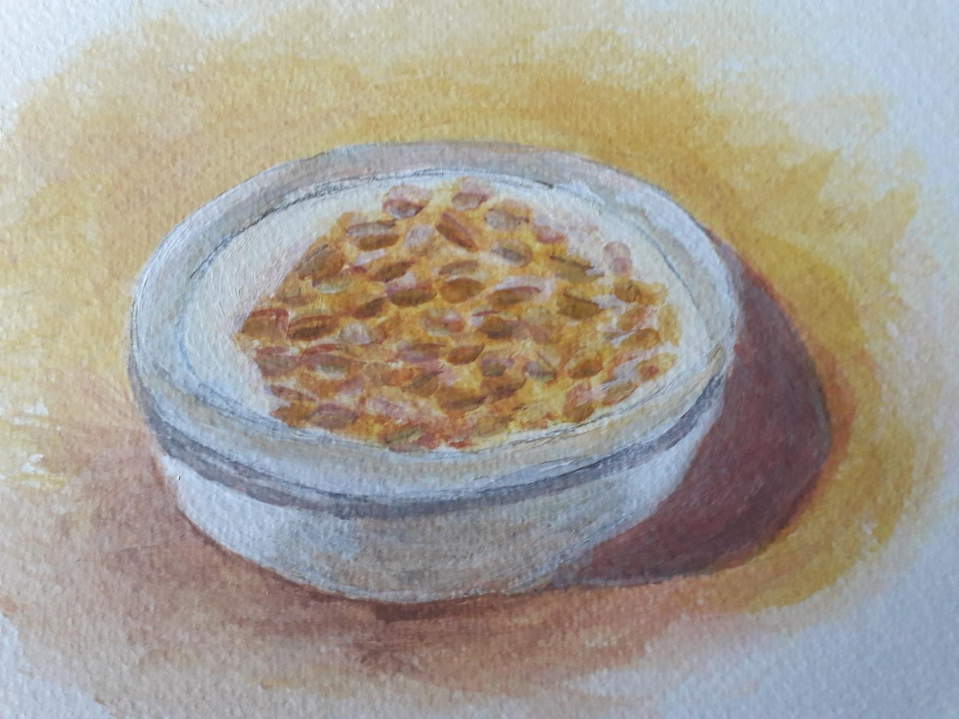
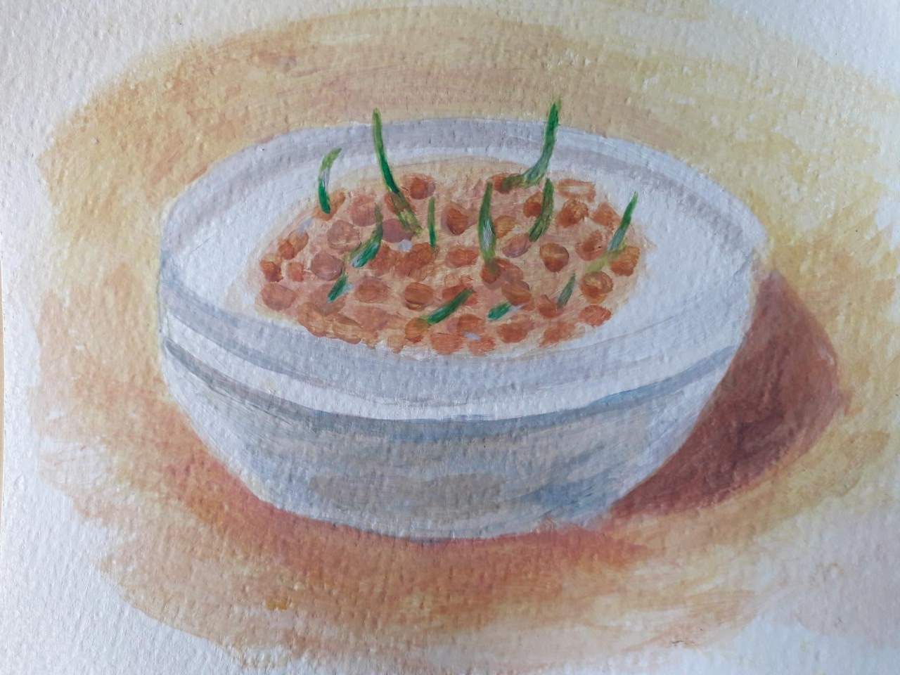
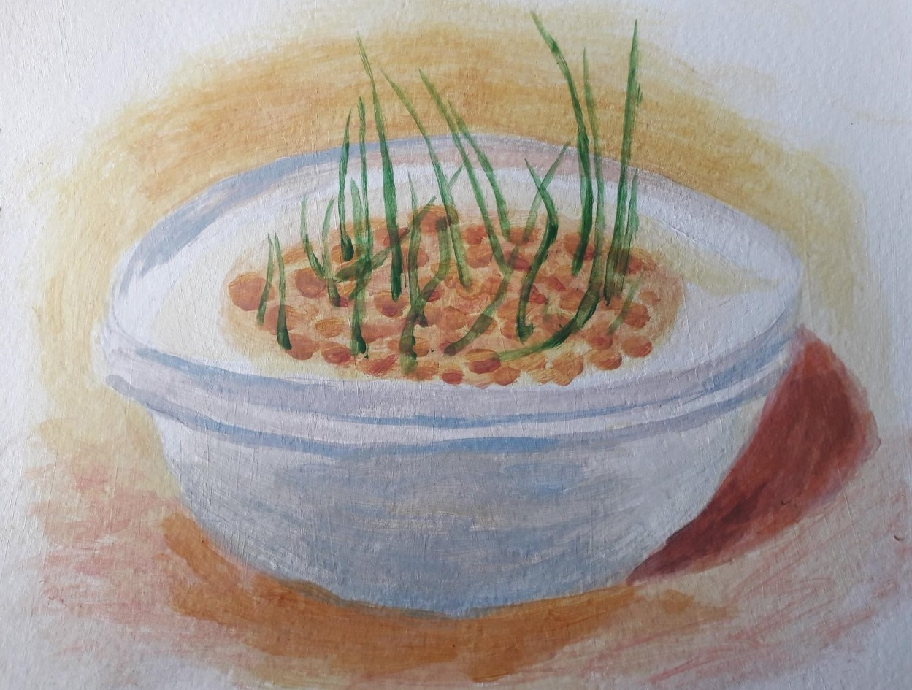
Ontkiemende tarwekorrels,
geschilderd met tussenpozen van ca 5 dagen

Slide 12
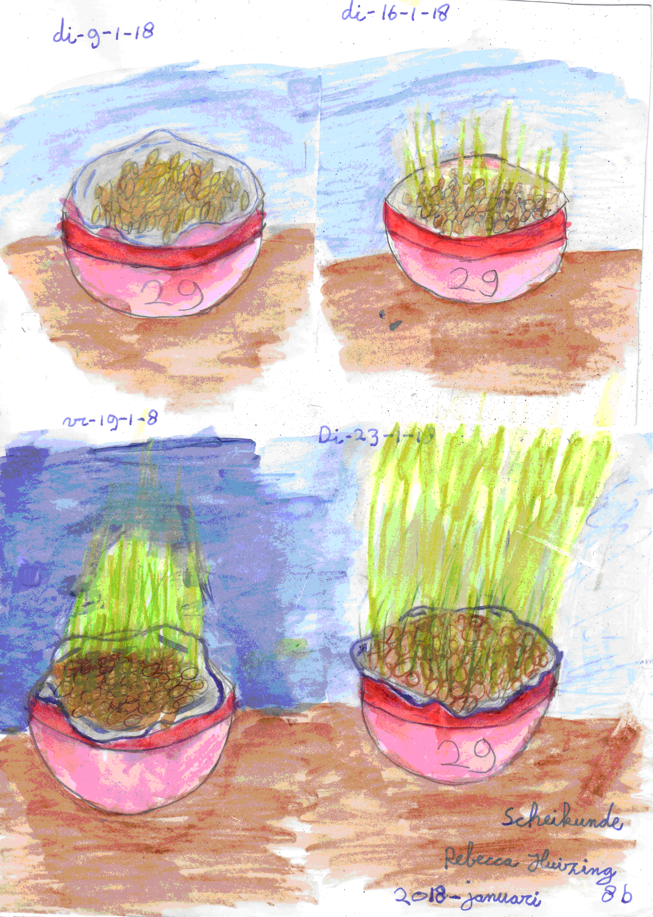
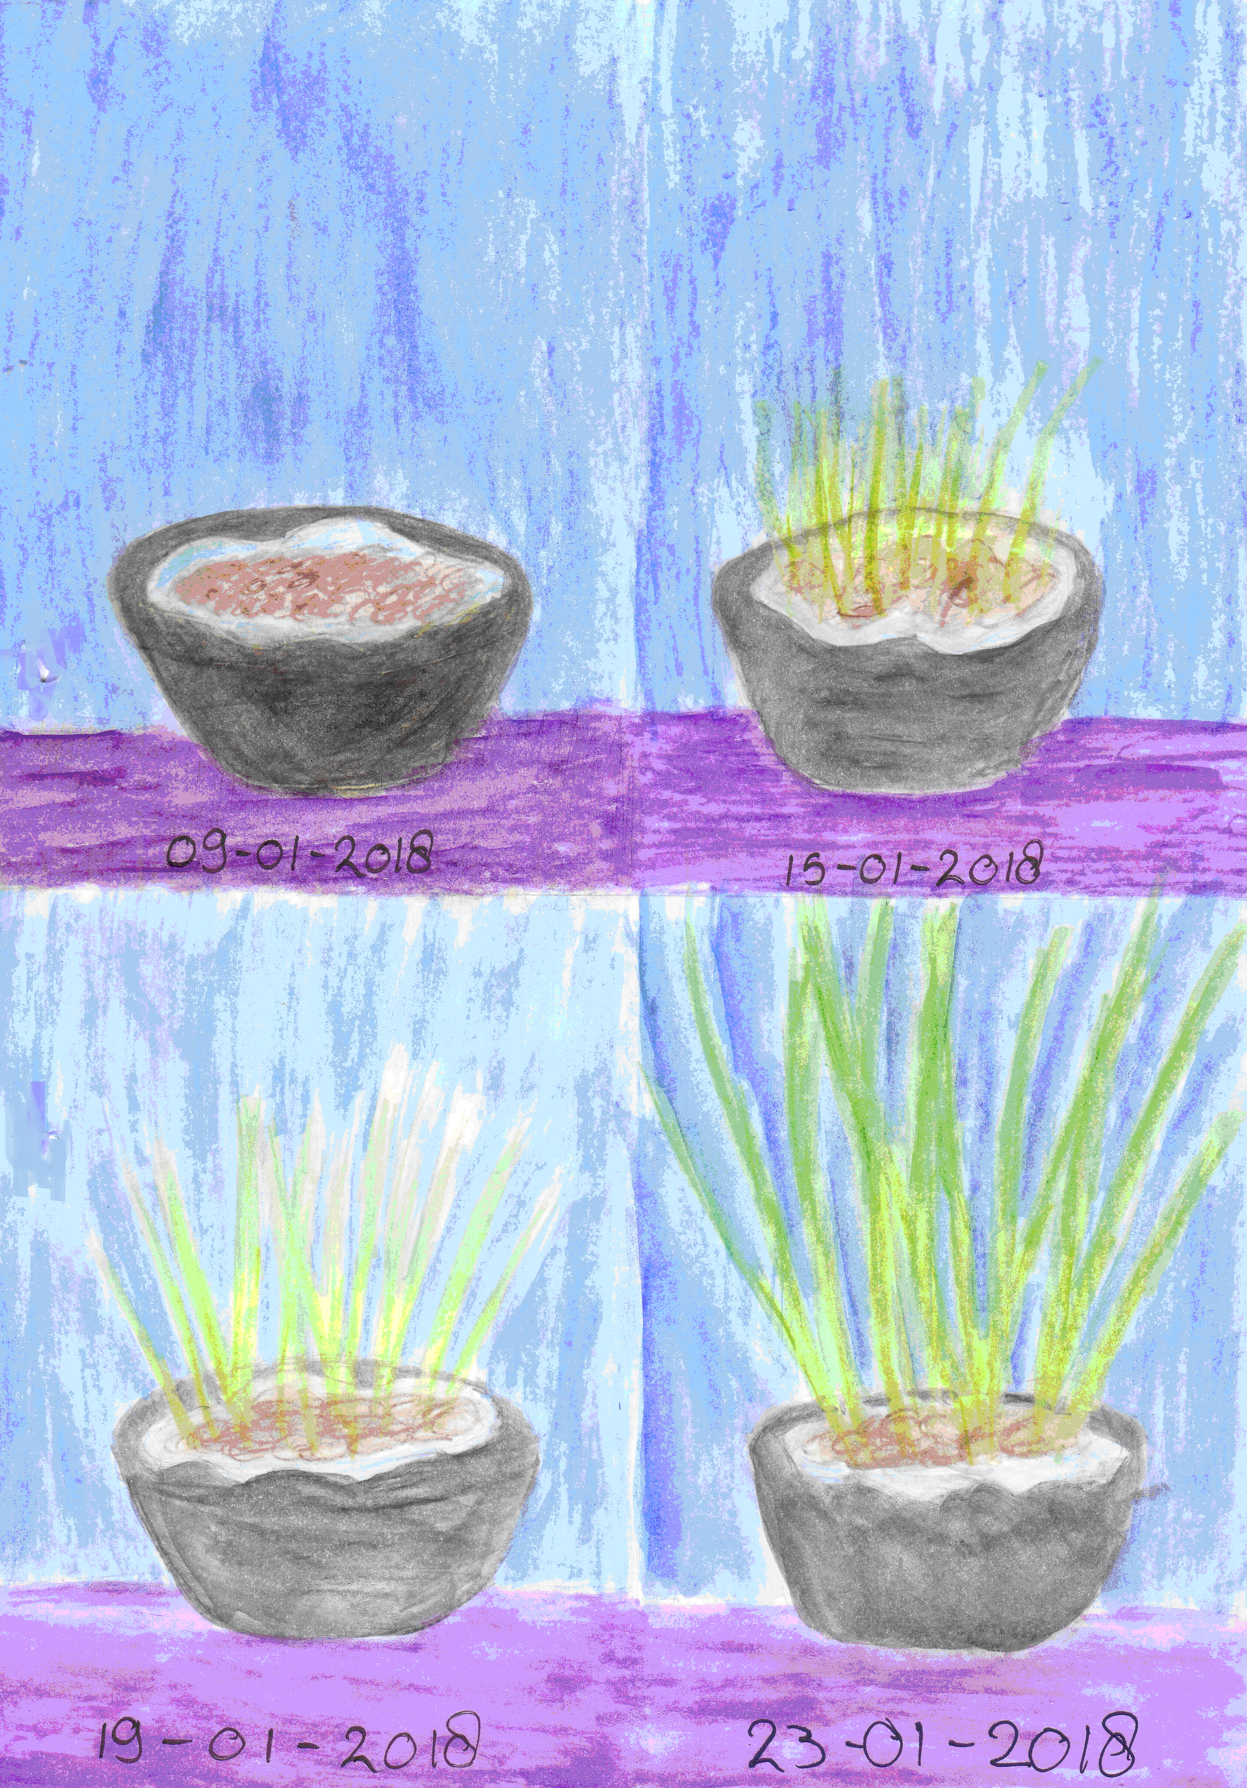

Slide 13
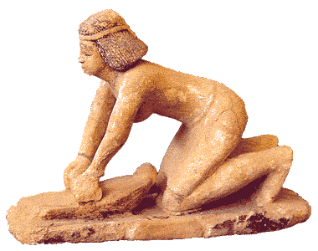
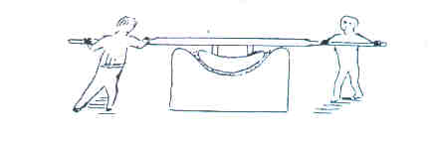
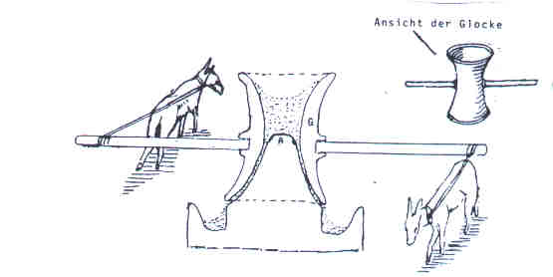

Slide 14
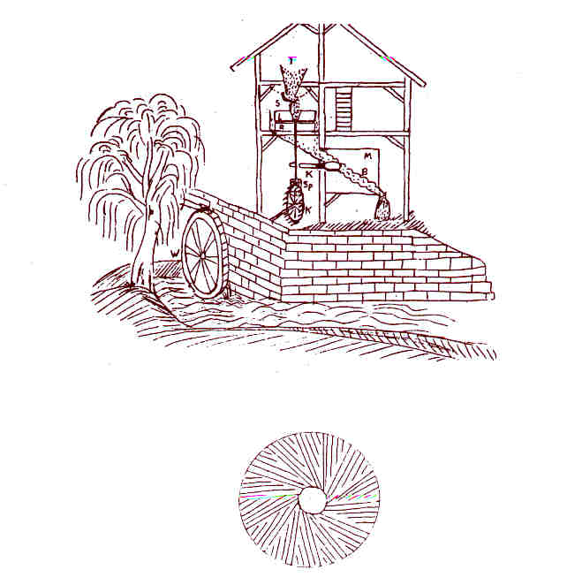
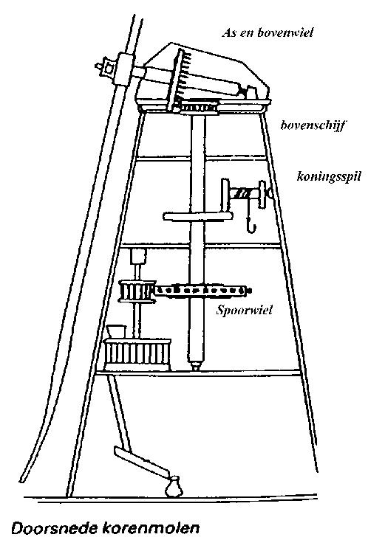

Slide 15
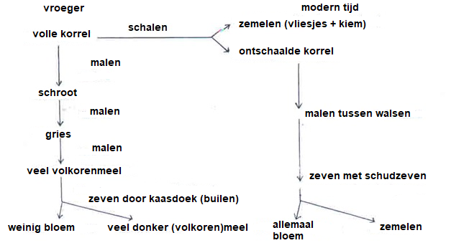
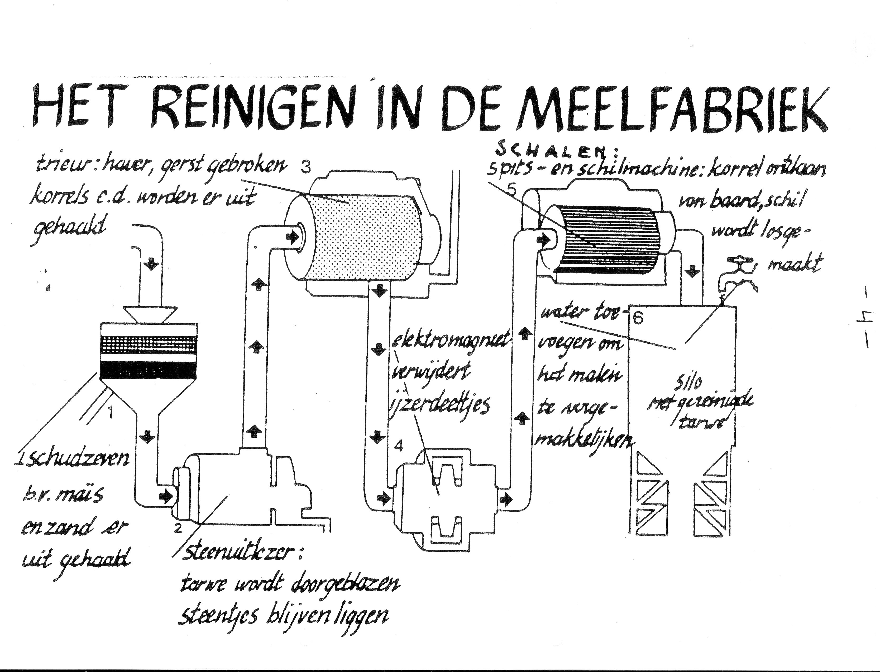
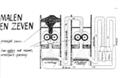
Malen vroeger en nu

Slide 17
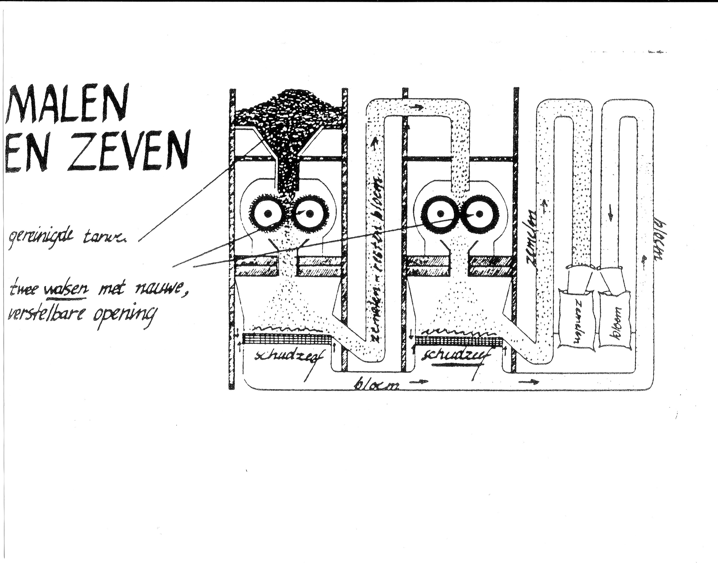
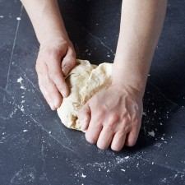

Slide 19
Proef 4a Deeg maken
Benodigdheden:
Theeglas met tarwebloem
Druppelflesje met water
Theelepel
Waarneming:
(Schrijf hier een duidelijk verhaal uit je herinnering. Leg het uit alsof je dit doet voor iemand die ziek was!)
Conclusie: (letterlijk overnemen)
Met weinig water maakten we een mooi, droog bolletje deeg. Bij enkele leerlingen lukte dat niet: het bleef een papje. Zij waren gefopt, want ze hadden geen bloem maar kalkpoeder.
Bloem of meel is van levende oorsprong en alleen daarvan kun je deeg maken. Kalk is een dood poeder en daarmee gaat het niet!!

Slide 20
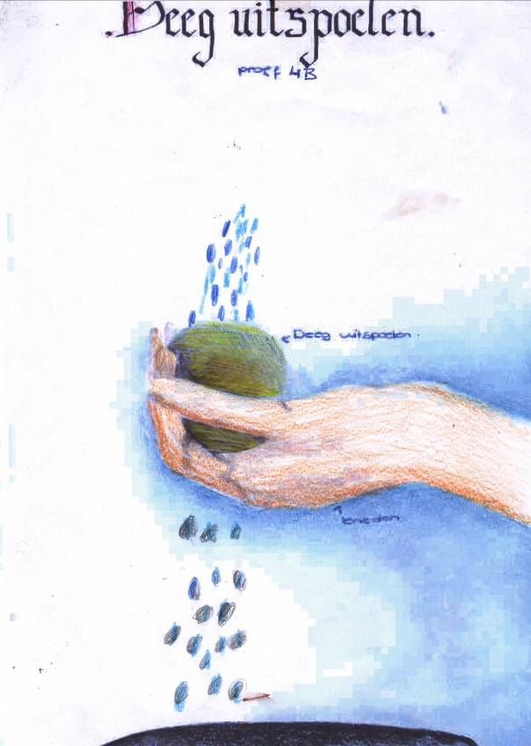
Proef 4b – “Deeg uitspoelen”
Benodigdheden:
Bolletje deeg van proef 4a
Druppelflesje met water
Opvang teiltje
Waarneming: (mag je zo in je mapje overnemen)
De één drupt eerst weinig water op het deegbolletje; de ander kneedt en masseert het deeg zachtjes
Geleidelijk iets meer water druppelen en iets harder masseren. Meelwater spoelt uit het deeg.
Meelwater vingen we op in de teil.
We moesten heel goed kijken of wat in de hand overbleef ging veranderen. Dit is wat wij zagen: (zelf verder afmaken met jouw eigen waarneming. Conclusie komt morgen)

Slide 21
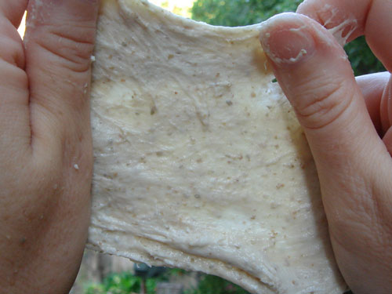
Proef 4b, Deeg uitspoelen

Slide 22
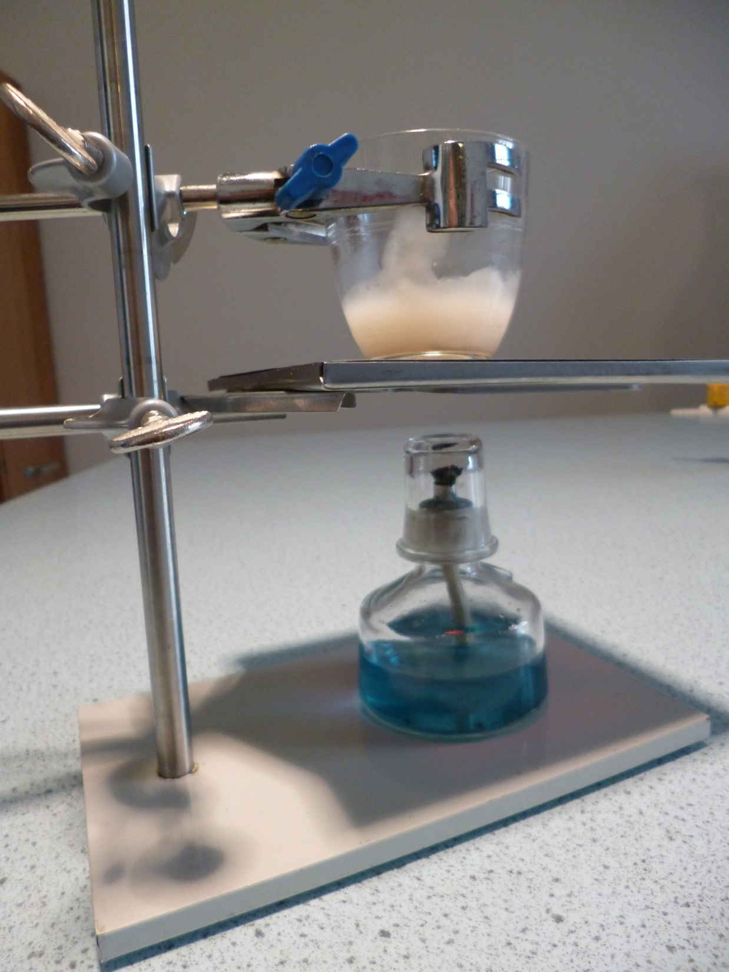

Slide 23
Belangrijke conclusies van proef 4b (Dictaat)
Het kauwgomachtige spul zijn de gluten. Dat was het eiwithoudend deel van het deeg. De kleur van gluten was veel donkerder dan van deeg.
In meelwater zet zich op de bodem een wit neerslag af. Dat is zetmeel. Het voelt glad aan en is niet meer kleverig
De kleverige eigenschap van deeg moet dus wel van de
gluten komen, want die zitten niet meer in zetmeel!
Deeg is een natuurlijke eenheid. Dus we mogen niet zeggen: “deeg bestaat uit gluten en zetmeel”. Dat is te simpel. Aparte gluten ontstaan pas na uitspoelen van deeg.

Slide 24
 |  | Zetmeel | Bloem
1 | Ruiken/kijken
2 | Voelen met je vingers
3 | Water er bij en roeren met vinger. Wordt het deeg? |  | Doen we NIET bij bloem, want dat weet je al. Het wordt …………..

Slide 25
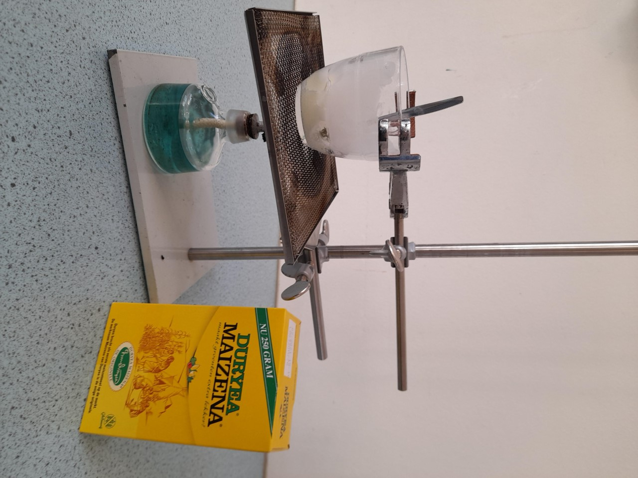
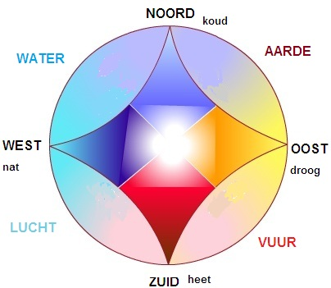
Proef 5b – “Zetmeel verhitten”

Slide 26
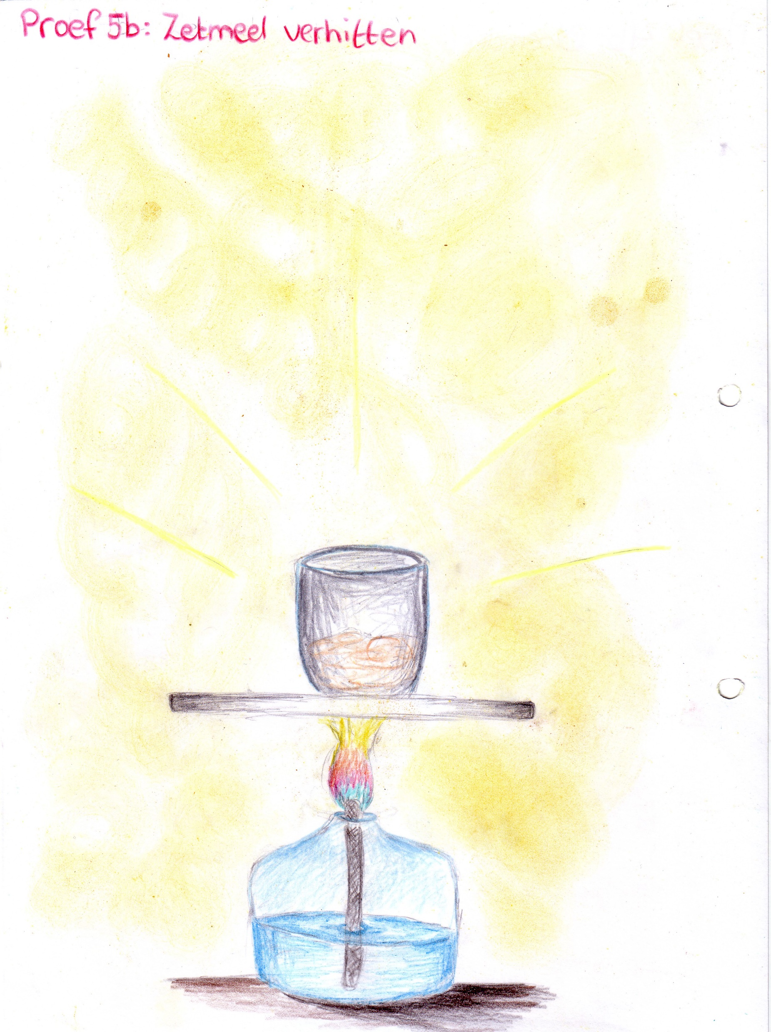
Proef 5b, “Zetmeel verhitten” (je mag het statief weglaten)

Slide 27
Conclusies proef 5b – “Zetmeel verhitten”:
Wat na verhitting is ontstaan, is stijfsel: een harde, stijve substantie, maar nog wel zetmeel.
Het werd vroeger gebruikt om na de was kragen mee te stijven. Ook werd er lijm van gemaakt.
In de keuken kun je soep en sauzen dikker maken door te koken met zetmeel.
Bij proef 7 zullen we onderzoeken of het ook echt plakt als lijm.
Maar nu eerst proef 6, waar we over zetmeel nog iets nieuws leren!
Proef 5b, “Zetmeel verhitten”

Slide 28
Proef 6, “Zetmeel en jodium” - leerling instructies
Neem over in je aantekeningschrift:
Benodigdheden (zet onder elkaar):
* 1 bekerglas suiker (gemerkt “S”)
* 1 bekerglas zout, (gemerkt “Z”)
* 2 bekerglazen stijfselwater (gemerkt “SW”) * flesje Jodium
* reageerbuisrekje met 3 buisjes *theelepel + trechtertje
Voorbereiding:
Doe met theelepel 1 schepje suiker in reageerbuis gemerkt “S”
Doe met theelepel 1 schepje zout in reageerbuis gemerkt “Z”
Doe met trechter klein scheutje stijfselwater in reageerbuis gemerkt “SW”
Vul alle drie de buisjes aan met water uit spuitfles tot ongeveer half hoog
Voeg aan elk reageerbuisje 1-2 druppels jodium toe (niet meer!!)
Waarneming:
Goed kijken wat je ziet in de 3 buisjes en opschrijven in je aantekeningschrift
Conclusie: denk hier over na en schrijf in je aantekeningschrift op wat je bedenkt

Slide 29
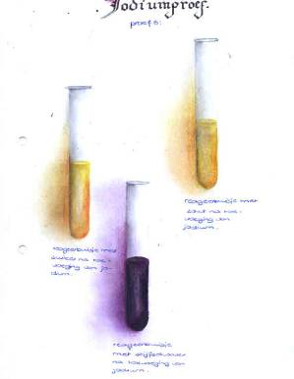
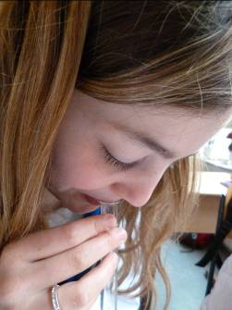
Proef 6

Slide 31
Proef 7 – “De stijfsel-Jodiumproef” (Leerling instructies)
Benodigdheden
* Stijfsel * lepeltje
* tekenpapier A4. * jodiumoplossing in druppelflesje
* plastic insteekmapje om het A-4 papier te bewaren
► Waarneming: schrijf nauwkeurig op in je aantekeningschrift wat er gebeurt
1.Vouw A-4 tekenvel in de breedte één keer dubbel (A4 wordt 2 x A5)
2.Smeer aan de binnenkant van het papier op één plek tegenover elkaar wat stijfsel en vouw dicht. Zal het echt plakken? Schrijf resultaat op!
Voorbeeld: ”Stijfsel lijmt …………… ( kies: redelijk goed / niet goed / een beetje)
3.Smeer bovenop het papier wat stijfsel – weinig (!!) – en nu uitwrijven met je vinger. Ook proeven; vinger aflikken! Schrijf op hoe het smaakt.
Voorbeeld: “Stijfsel smaakt naar………………………………………………
4.Dan 1 druppeltje jodium op de stijfsellijm op je papier laten vallen ⇒ wat zie je?
Bijvoorbeeld: “Als ik jodium druppel op de stijfselklodder zie ik……………………
5. Doe nu wat jodium direct op het witte papier (dus zònder stijfsel!) Wat neem je nu waar?
Voorbeeld: “Als ik jodium rechtstreeks op het papier druppel (zonder stijfsel) zie ik ………”
► Conclusies:
1.Met jodium die druppelde op de stijfsel heb ik aangetoond dat er ….….. in het stijfsel zit.
2.Vertel nu wat heb je hebt aangetoond met de jodium die druppelde direct op het papier (dus zònder gebruik van stijfsel)? Wat zat er dus in het papier? Denk na hoe dàt kan!!

Slide 32
Alles wat we tot nu toe gedaan hebben in schema:
Proef 2
Proef 3= zeven
Proef 4a
Proef 6
Proef 4b
met jodium als indicator
Proef 5a en 5b

Slide 34
Proef 8 – “De jodium – speeksel proef” (Leerlinginstructies. Lees aandachtig!!!)
Benodigdheden:
Reageerbuisrekje met drie reageerbuisjes.
Één buisje is gevuld met water, ca. 2 vingerdiktes hoog.
De andere twee buisjes met 2 vingerdiktes hoog verdund stijfselwater
Flesje jodium
Waarneming:
Laat in het buisje met water voorzichtig 1 druppel jodium vallen.
(Je weet al: het krijgt jodiumkleur. Geen reactie! Dient alleen om te vergelijken.)
2. Laat in de beide buisjes met stijfselwater ook een druppel jodium vallen.
(Je weet al: het kleurt paars-zwart dus heb je zetmeel aangetoond)
3. Nu neemt ieder een buisje met paars-zwart verdund stijfselwater met jodium en doet daarin spuug. Ja, echt, spuug!! Een heel veel. Verzamel je speeksel in je mond en doe een kloddertje spuug in het buisje. Doe dit zeker een kwartier langl!
4. Kijk goed of er in het reageerbuisje na een tijdje iets verandert.
Conclusie:
Denk alvast na over wat deze verandering zou kunnen betekenen! We gaan dit uiteraard bespreken!

Slide 35
Proef 8 –
De jodium-speekselproef

Slide 36
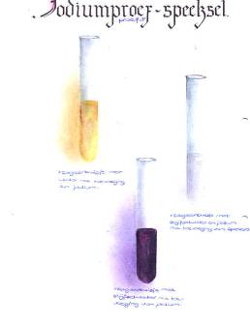
Proef 8 –
De jodium-speekselproef

Slide 37
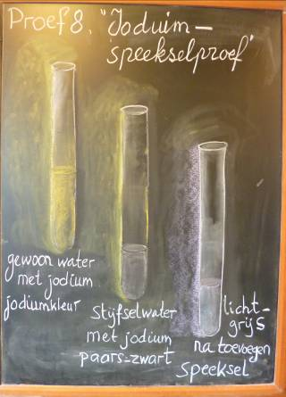
Proef 8,
De jodium-speekselproef

Slide 38
Drie soorten oplossingen
1. Heldere oplossing: alle deeltjes zijn opgelost. Bijv. suiker water.
2. Troebele oplossing, waarbij deeltjes blijven zweven en niet door een filterpapiertje gaan. Zo’n oplossing heet een emulsie (of colloïdale oplossing). Bijv. stijfselwater, melk, verf.
Emulsies met heel weinig water zijn boter en margarine!
3. Een oplossing waarbij de deeltjes nog groter zijn en naar de bodem zinken. Zo’n oplossing heet een suspensie. Bijv. Zetmeel in water en kalkpoeder in water.

Slide 39
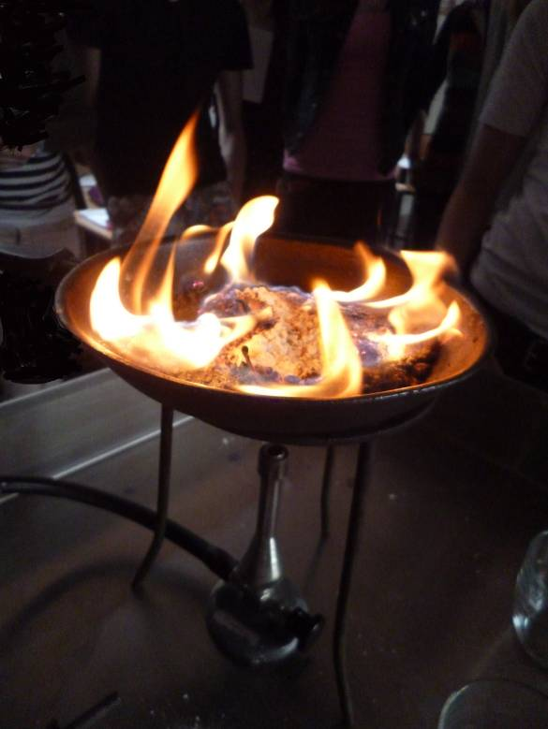
Proef 9, “Zetmeel en vuur”

Slide 40
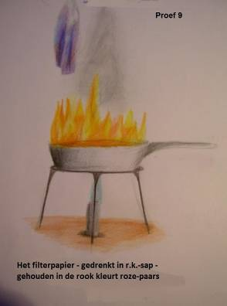
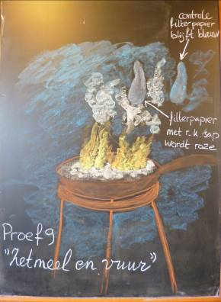

Slide 41
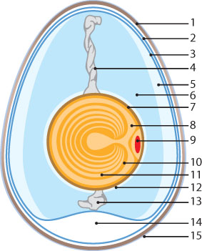

Slide 42
1.Eerste deel eiwit practicum: eiwit in gewoon water.
Zéér goed en aandachtig samen lezen en dan stap voor stap doen!
► Waarnemingen:
Breek je 1e ei in twee helften en probeer eiwit van eigeel te scheiden. Giet eiwit in theeglas. Eigeel en schil gaan op schotel
probeer of het eiwit door het theezeefje gegoten kan worden in leeg theeglas.
“Volgens ons gaat eiwit laten glijden door een theezeefje …………………………. “
(kies tussen: makkelijk / moeilijk / gaat helemaal niet)
3. Doe hierna het eiwit terug in het oorspronkelijke theeglas.
Doe bij het eiwit 3 x zoveel water als er eiwit in zit
klop het eiwit luchtig met de vork in het glas.
Onderzoek of eiwit in water wil oplossen.
“Volgens ons wil eiwit in water ……………………oplossen (kies: matig / goed / slecht)”
Volgens ons vormt eiwit in water een ……………………………………………
[kies tussen: heldere oplossing / emulsie (deeltjes zweven) / suspensie (deeltjes slaan neer op bodem]
Bewaar het glas met eiwit in gewoon water voor volgende proeven (13b).

Slide 43
2.Tweede deel eiwitpracticum: eiwit in zout water
► Waarneming:
Tik je 2e ei stuk op de rand van een theeglas; breek ei in twee helften en probeer eiwit van eigeel te scheiden.
Giet eiwit in theeglas. Laat eigeel in schil en leg op het schoteltje
Doe bij het eiwit 3 x zoveel zoutwater als er eiwit in zit
Klop het eiwit luchtig met het vorkje in het glas.
Onderzoek of eiwit in zoutwater wil oplossen.
“Volgens ons wil eiwit in zout water …………………………………….…oplossen .”
(kies tussen: net zo slecht als bij gewoon water / iets beter / heel erg goed)
”Volgens ons vormt het een ……………………………………………………….. “
(kies tussen: heldere oplossing / emulsie / suspensie)
“Volgens ons is eiwit ……………………………………. meel.”
(Kies tussen: zwaarder dan / even zwaar als / lichter dan
► Conclusie: Wat kun je zeggen over de verwantschap van eiwit met het element aarde?
“Volgens ons is de verwantschap van eiwit met het element aarde ………………………”
(Kies tussen: zwak / matig / sterk / zeer sterk)
Wat kun je zeggen over de verwantschap van eiwit met het element water? Lost eiwit goed op in water?
“Volgens ons is de verwantschap van eiwit met het element water is…………….”
(Kies tussen: zwak / matig / sterk / zeer sterk)

Slide 44
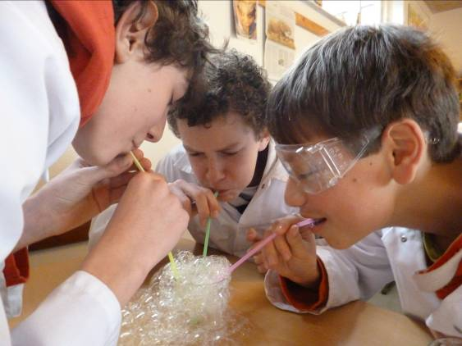
3.Derde deel practicum: “Eiwit verhitten in water”.
1.Opdracht: bouw (of neem) de proefopstelling met statief, dubbelklemmen en reageerbuisklemmen en gaasje volgens het voorbeeld, (zelfde als bij proef 5-b)
2. Neem de bewaarde eiwit-oplossing in water (van de eerste proef) en roer goed met vorkje.
3. Steek de spiritusbrander aan en zet nu veiligheidsbrillen op
4. Neem van geroerde eiwit in gewoon water de helft (!!!) in een leeg theeglas en bewaar de andere helft voor de volgende proef (13b).
5.verhit het eiwit in water tot het kookt en kijk goed naar wat er gebeurt
Lees samen aandachtig het volgende stukje en bespreek met je partner of het zo klopt:
Wat we zagen gebeuren, herkenden we van als je thuis een eitje gaat koken en er zat een barst in de schil. Het eerst nog doorzichtige eiwit wordt dan vlokkerig, dik en wit.
Proef 13b: Opdracht:
Neem nu het overgebleven eiwit in gewoon water dat je had bewaard. Neem allebei een rietje en blaas allebei tegelijk in de eiwitoplossing.
► Conclusies: Wat kun je zeggen over de verwantschap van eiwit en het element lucht?
”Volgens ons is de verwantschap tussen eiwit en het element lucht …………….…………..”
(Kies tussen: slecht / matig / sterk / zeer sterk ?

Slide 45
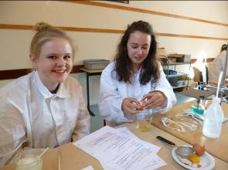

Slide 46
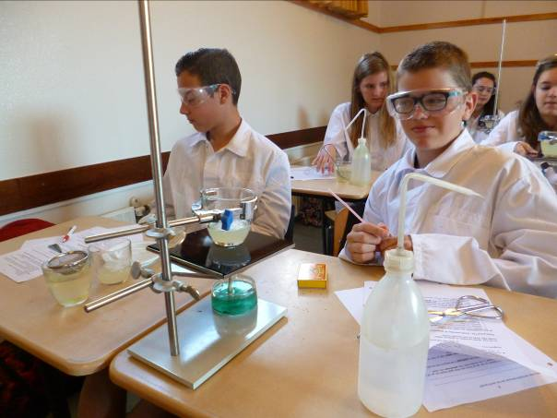

Slide 48
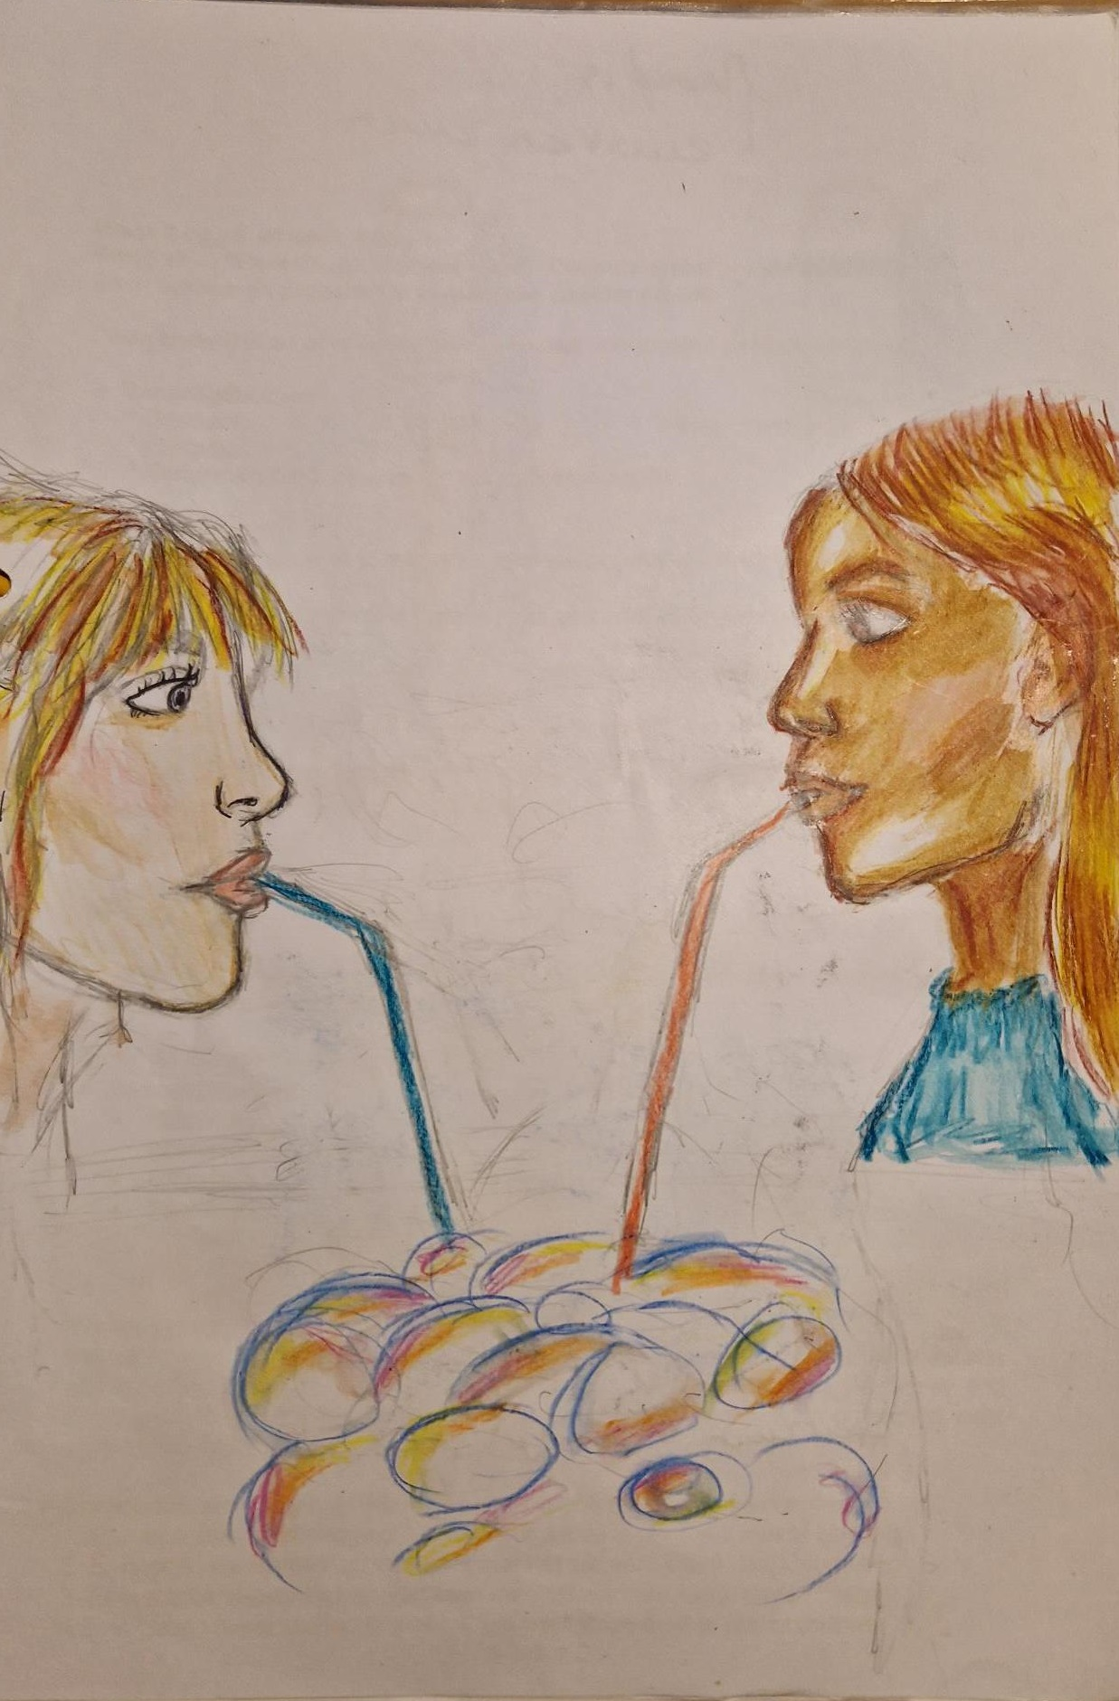
Proef 13b, “Eiwit en het element lucht”
Tekening van een leerling

Slide 49
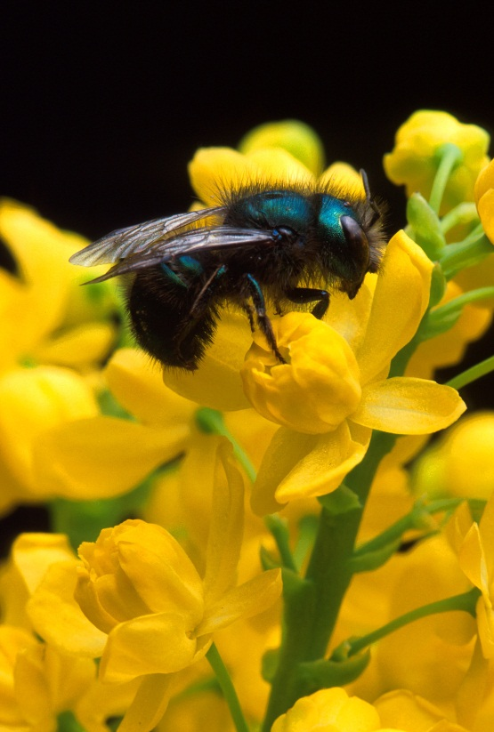

Slide 52
Proef 16 “Gluten en vuur”
Benodigdheden:
Gasvlam
Driepoot
Houten spatels
Pannetje
Gluten, bewaard van proef 4b!!
Geconcentreerd. r.k.-sap *
Wit koffiefilter-papier
Waarneming:
(Dit doe je zelf. Vertel we deden, wat je zag, wat je rook enz. Wat deden we met de 2 koffiefilters? Vergelijk met proef 14: eiwit verbranden. Wat was het zelfde? Wat was anders?
Conclusie:
Is er verwantschap met vuur…..??
Wat kun je zeggen over het rookgas? Het heet ammoniakgas.

Slide 53
Afsluiting van eiwit en de elementen.
Geen verwantschap met element aarde. (eiwit is niet zwaar)
geen verwantschap met water (eiwit is niet oplosbaar in water; wel enigszins in zout water)
3. eiwit is schuimig, luchtig, dus wel verwantschap met het element lucht. (Denk
aan “bavarois” en schuimtoetjes)
4. geen verwantschap met vuur → niet brandbaar
Eindconclusie: eiwit hoort dus bij het element lucht!

Slide 54
Practicum proef 18, “Wat gebeurt in de groene blaadjes?”
Benodigdheden:
Van proef 17 is nog nodig:
houten reageerbuisknijper
spiritusbrander + lucifers
veiligheidsbril
flesje met Benedicts-reagens, blauwe vloeistof die “ergens” op reageert
spiritusbrander + lucifers
Extra benodigdheden voor proef 18
Twee lege reageerbuisjes (met alleen kooksteentjes)
Afgeknipte sprietjes van de tarwe plantjes
Vijzel en stamper
Kokend heet water
Schaar
(Tot hier overschrijven. Vanaf hier samenwerken met je klasgenoot)
- - - - - - - - - - - - - - - - - - - - - - - - - - - - - - - - - - - - - - - - - - - - - - - - - - - - - - - - - - -
Waarneming:
(Eerst samen goed lezen, dan samen doen wat er staat; je gaat stap voor stap te werk en je vult al doende je instructieblad in – dus niet na afloop pas invullen!!)
Conclusie:
(De vraag is: “Wat is er gebeurd er in de groene tarwesprietje?” Denk daar samen over na en schrijf op, op het instructieblad. Daarna bespreken we het.)

Slide 55
Links: het afknippen van de sprietjes (onderaan afknippen!)
Rechts: het vermorzelen van de sprietjes in de vijzel met kokend water

Slide 56
1) Hete water met sap van tarweplantjes in reageerbuis
2) Voorzichtig verhitten boven spiritusvlam. Dankzij de kooksteentjes gaat het koken rustiger
3) Zeer goed kleurveranderingen waarnemen en opschrijven!!

Slide 57
Bij gevaar van overkoken buisje hoger houden!!

Slide 58
Proef 18. “Wat gebeurt er in de groene blaadjes?”

Slide 59
Tekening uit periodeschrift leerling.
Eerst kleurt het blauwig, dan gaat het naar bruin-oranje
Vroeger gebruikten wij Fehlings-reagens. Tegenwoordig Benedicts-reagens
Maar het is allebei blauwe vloeistof en het doet hetzelfde!

